Slide 1
مفهوم الاتصال الثقافي : عوائق الاتصال ومآلاته المعاصرة
المحاضرة السادسة

Slide 2
الاتصال الثقافي في عصر السوق الحرة
قفزنا بالتاريخ إلى حقبة السوق الحرة، لأن المؤرخين لم يتفقوا بعد على تحديد نهاية عصر الحداثة الذي عاصر أحداثا تاريخية حاسمة كالحربين العالميتين وقنبلة هيروشيما وتراجع نفوذ الدول الاستعمارية في مستعمراتها في مقابل صحوة الشعوب وانتشار مد الثقافة الاشتراكية في الدول المستعمرة.
لأنه بنظرة بسيطة لهذا التاريخ الطويل والمزدحم يمكننا الحكم بأن الاتصال الثقافي بين الشعوب وصل إلى مراحل حرجة أوصلتها حد مراجعة الذات بعد الصحوة من كارثتي الحربين.
جاء عصر السوق الحرة ليثبت من جديد فعالية الاقتصاد الرأسمالي وقدرته على إدارة الصراعات بإبداعية تتفوّق على صرامة الاقتصادات الاشتراكية.

Slide 3
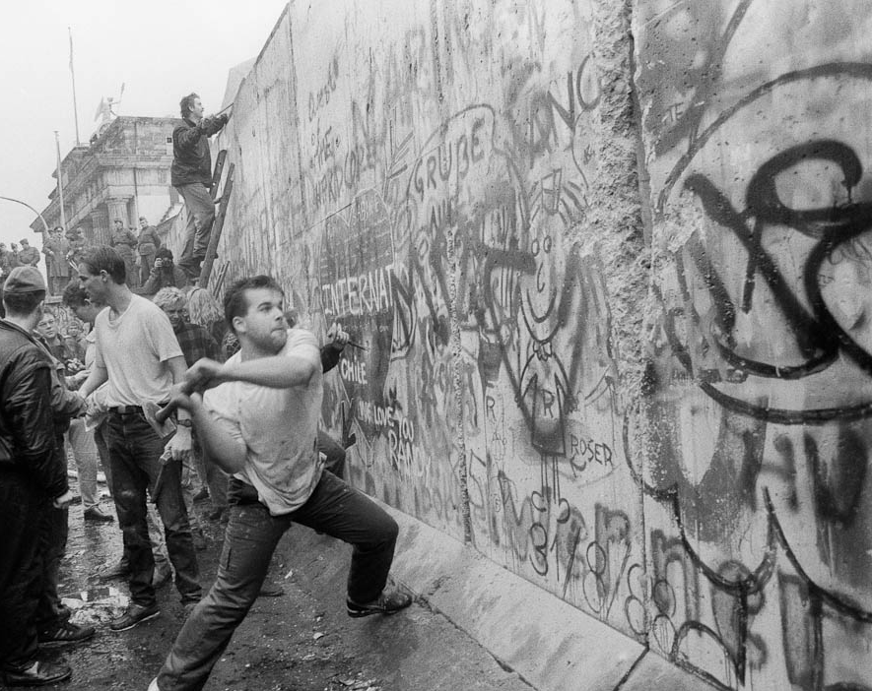
الاتصال الثقافي في عصر السوق الحرة
بحلول عام 1989، أي في التاريخ الذي انهار فيه جدار برلين معلنا نهاية حقبة الحرب الباردة بين الكتلتين الشرقية (الاشتراكية) والغربية (الرأسمالية)، بدأت الدول التابعة للكتلة الشرقية في التفكك واعتناق أصول الاقتصاد الحر الرأسمالي، والذي تعود جذور تمدّده عالميا إلى نهاية السبعينات الميلادية، وتقوم مبادئه على:
1) تقليل الرقابة على عالم الاقتصاد. 2) وجعله خاضعا لقوى العرض والطلب من دون تدخل من السياسيين.
3) والحث الشديد على الإنتاج الفائق.
4) بالإضافة إلى تبنّي نمط الشركات متعددة الجنسيات
أتاحت فلسفة السوق الحرة للدول ذات الإنتاج الفائق مثل الولايات المتحدة والصين وبريطانيا أن تغرق العالم بمنتجات رخيصة الثمن وبكميات هائلة، مما جعل مفاصل الاقتصاد العالمي تنتعش وتزدهر.

Slide 4
عصر السوق الحرة والاتصال الثقافي
بحلول منتصف التسعينات الميلادية، أعلن الرئيس الأمريكي كلنتون عن ميلاد نظام عالمي جديد، يكون فيه الاقتصاد الحر هو القلب النابض الذي يحسّن من اقتصادات دول العالم ويعتمد على منح الفرص المتكافئة للبشر للمنافسة.
هذه الفلسفة لم تأتِ دون أن تؤثر ثقافيا وسياسيا على ثقافات العالم، فقد بدأت الدول ذات الإنتاج الفائق تصدّر جزءا من ثقافتها مع كل منتج ترسله حول العالم.

Slide 5
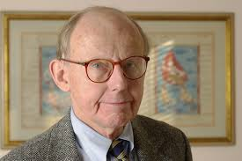
نظرية صدام الحضارات في مواجهة نظرية العولمة
طرح المفكر اليميني الأمريكي سامويل هانتقتون فكرته حول صدام الحضارات عام 1993 ليحدث ضجة كبيرة في العالم.
حيث رسم هنتنقتون صورة مفرطة في السوداوية لمستقبل العالم ومصير التواصل بينه ، وسمى هذه الصورة (واقعية).
أهم الملاحظات التي طرحها هنتنقتون في كتابه كانت:
_حتمية الصراعات بين الدول في بداية الألفية.
_الحروب التي ستجري في العالم لن تكون أساساتها اقتصادية بل ثقافية / عرقية / دينية/ قبائلية، وعلى رأسها الصراع بين الإسلام والغرب.
_الغرب سيتفوّق حتما لأن محاولات الدول غير الغربية لمجاراته لن تنجح، لأنها تفتقر للعناصر الكامنة التي شكّلت الثقافة الغربية، أي أنها يمكن أن تتمدّن وتصبح حديثة، ولكنها لن تكون غربية أبدا.
_المذهبيات الفكرية ستكون هي الستايل المسيطر على نمط الحروب، وستكون الصراعات داخل الحضارة الواحدة (بين المذاهب أو بين القبائل) أعنف من الصراعات بين الحضارتين المختلفتين.
_والأهم هو أن على الغرب أن يسابق للتفوق العسكري والحضاري وأن لايترك الفرصة للحضارات المنافسة (وعلى رأسها الإسلام) أن تتمكن حضاريا.

Slide 6
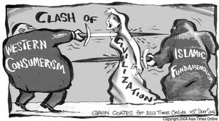
نظرية صدام الحضارات في مواجهة نظرية العولمة
أحدثت نظرية صدام الحضارات استياءً واسعا ناتجا من كونها تختزل العالم بعد الحديث (عالم مابعد الحرب الباردة) بكل تعقيداته الاقتصادية والثقافية والعرقية والدينية إلى (علامات_أو لصقات) توضع على جغرافية معيّنة ليصدر منها نبوءة سياسية بهذا الحجم..
ولذلك تعرّضت نظريته للنقد من قبل اقتصاديين رأوا أن تفسير تصاعد العنف في العالم بعد انهيار الكتلة الشرقية لم يكن مردّه لاستيقاظ عناصر ثقافية كامنة كالعرق والدين والقبيلة، بل مردّه إلى اضطراب الخريطة الاقتصادية للعالم وازدياد عدد الفقراء وانخفاض الفرص، مما خلق أجواء مناسبة لنمو الإرهاب والعنف الطائفي ، وجعل منها _وهذا هو بيت القصيد_ مصادر ارتزاق للمتورطين في هذه الأحداث.

Slide 7
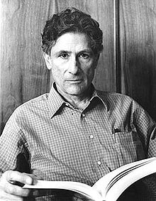
نظرية صدام الحضارات في مواجهة نظرية العولمة
كتب هانتنقتون أطروحته فيما يتجاوز ال500 صفحة من التحليل السياسي المعمق والذي يستشهد بشواهد تاريخية معاصرة من نزاعات أتت بعد الحرب الباردة، ولكن أطروحته السوداوية المفرطة في الانحياز للغرب _ورغم واقعيتها في بعض عناصرها_ لم تعجب الكثير من المفكّرين والنقّاد الذين عاصروه كإدوارد سعيد مثلا، والذي كتب مقالته (صدام الجهالات) للرد على هانتنقتون بالقول أن الصراع ليس حتمية إلا عند من يستفيد من الصراع، كما أن العناصر التي تتقاتل داخلنا ليست عناصر حضارة، بل عناصر جهالة.

Slide 8
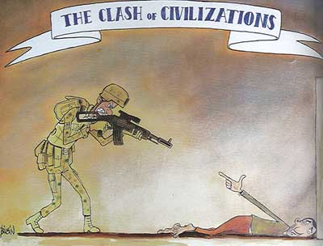
نظرية صدام الحضارات في مواجهة نظرية العولمة
أهم الانتقادات التي وجهها إدوارد سعيد لأطروحة صدام الحضارات هي أنها تختزل _وبشكل مخل_ كل التعقيدات الثقافية التي يحفل بها العالمان الإسلامي والغربي، والذي يفترض هانتنقتون أنهما لن يلتقيا ولن يتحابا، ولن يمكنهما الاستفادة من بعضهما البعض، فهذه الفرضية زيادة على أنها ساذجة وغير واقعية، هي تفسّر الأحداث المعاصرة التي تزايد فيها العنف تفسيرات غير واقعية، وتزيد الأمور سوءا بدلا من من أن تحاول إيجاد حلول.

Slide 9
العولمة تنتصر !
جاءت الألفية الجديدة لتفنّد أطروحة صدام الحضارات، ولتثبت للعالم (بالفعل لا بالقول) أن فتح السوق الحرة بين الثقافات كفيل بإيجاد قنوات للحوار والتواصل الثقافي، لأن المال هو الذي يتكلم في هذه الحالة، والفرص متوافرة تقريبا للجميع، ولم تعد هناك تلك التقسيمات السياسية الصارمة التي تجعل العالم إلى (متقدم / متخلف_غني / فقير) بل أصبحت هناك شركات كبرى عابرة للقارات تتجاوز الحدود الثقافية وتصلها بعضها ببعض.
طرح الرئيس جورج دبليو بوش مصطلح العولمة بحلول الألفية، وهو يشير فيها إلى النظام السياسي الاقتصادي الذي بموجبه تطلق الحرية للاقتصاد للازدهار حول العالم من أجل تشكيل ارتباط ثقافي بين الحضارات أو الدول.

Slide 10
تعريف العولمة
العولمة هي: عملية تأثير متبادلة دولياً، تنشأ من التبادل العالمي في: الرؤى الفكرية/ المنتجات الاقتصادية/ الأعمال الصغيرة/ الهندسة والمعمار/ الموسيقا/ وغيرها من الجوانب الثقافية. تتقدم عملية العولمة من خلال:
1/ تطور وسائل النقل. 2/ النقلة النوعية في وسائل الاتصال والإعلام، مما يخلق عملية اعتماد متبادلة مابين الجزء الاقتصادي والجزء الثقافي من هذه العملية.

Slide 11
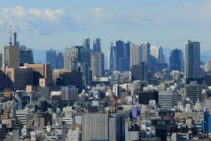
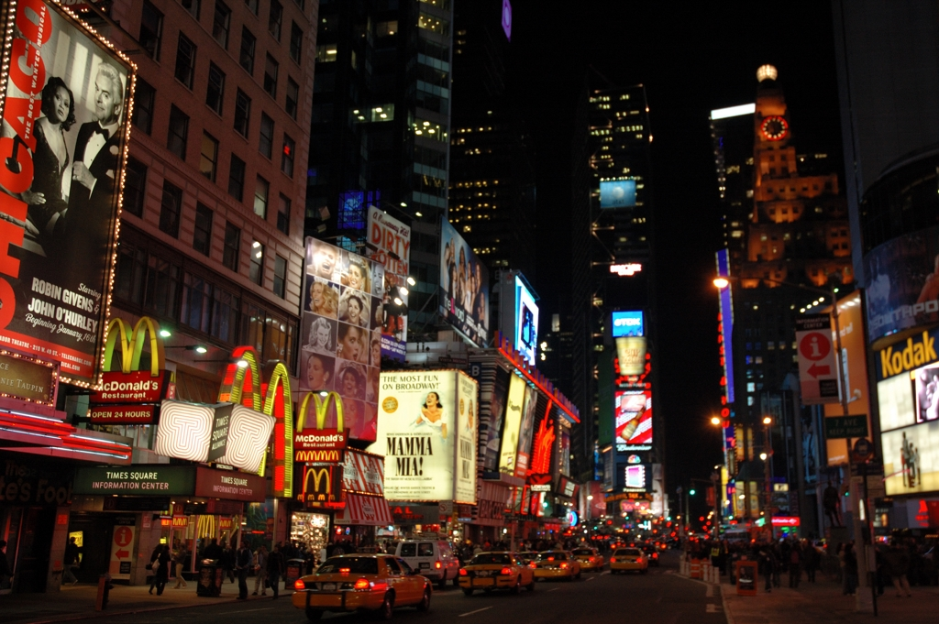
تعريف العولمة
أفضل الأمثلة على التأثير العولمي هو نشوء المدن الكبرى (ميقا سيتي) مثل نيويورك/ شنقهاي/ هونغ كونغ/ لندن/ حيث تنشأ في هذه المدن الثقافة المسماة ب(المتروبوليتان) والتي تظهر فيها تفاصيل تنتمي لثقافات متعددة ، فترى مطعم كباب تركي بجواره مخبز برتزل ألماني وكشك فلافل لبناني ، وفي وسط الساحة عازف من أفريقيا ومجموعة سيّاح من حول العالم يتحدثون كلهم الإنجليزية ، وطابع المعمار يختلف تماما من مبنى لمبنى ، وناطحات سحاب ذات تشكيلات لها مدلولات مختلفة، والأهم من هذا كله: البراندات متعددة الجنسيات: (ماكدونالدز_ستاربكس_هارديز_زارا_أتش أن أم_ الخ الخ )

Slide 12
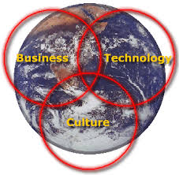

Slide 13
سؤال المليون؟؟؟
من الذي سينتصر في النهاية ؟
الاقتصاد العولمي المبني على اقتصاد السوق الحرة؟
أم نظرية صدام الحضارات التي تفترض أن العالم لن يتحاور ولن يتواصل بل سيتنافس لدرجة الصراع ؟
هذا ما أنتظر إجاباتكن عليه في المحاضرة القادمة إن شاء الله

